Slide 1


主日信息
Sunday Sermon

Slide 2
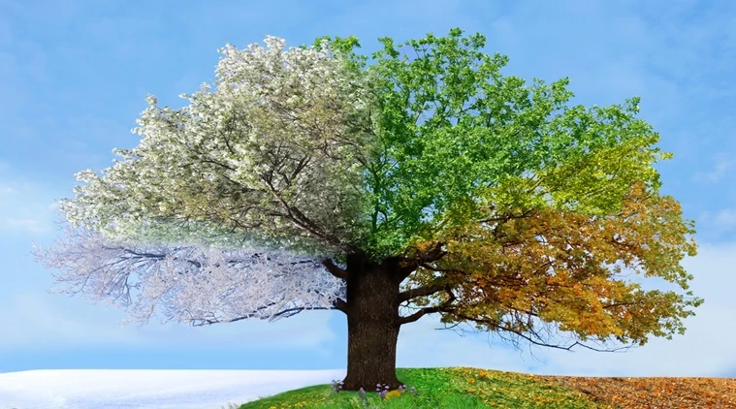
凡事謝恩榮耀主
Give thanks and glory God in everything

Slide 3
主題經文：
帖前/1 Th 5：18-凡 事 謝 恩 ； 因 為 這 是 神 在 基 督 耶 穌 裡 向 你 們 所 定 的 旨 意 。
In every thing give thanks: for this is the will of God in Christ Jesus concerning you.
(KJV)

Slide 4
一. 向神隨時心存感恩
林後9：15-感 謝 神 、 因 他 有 說 不 盡 的 恩 賜 。
約1：16從 他 豐 滿 的 恩 典 裡 我 們 都 領 受 了 、 而 且 恩 上 加 恩 。
1. 感恩帶來喜樂
2. 感恩使人知足，更蒙福
詩21：3，6-你 以 美 福 迎 接 他。。。你 使 他 有 洪 福 、 直 到 永 遠 ． 又 使 他 在 你 面 前 歡 喜 快 樂。
林後8：9-你們知道我們主耶穌基督的恩典：他本來富足，卻為你們成了貧窮，叫你們因他的貧窮可以成為富足。

Slide 5
約3：16-神 愛 世 人 , 甚 至 將 他 的 獨 生 子 賜 給 他 們 , 叫 一 切 信 他 的 , 不 至 滅 亡 , 反 得 永 生 。
約17：3-認識你獨一的真神，並且認識你所差來的耶穌基督，這就是永生。
3. 感恩使神得榮耀
詩50：23-凡 以 感 謝 獻 上 為 祭 的 便 是 榮 耀 我 。
詩19：1-諸 天 述 說 神 的 榮 耀 ． 穹 蒼 傳 揚 他 的 手 段 。
二．對我們周圍的人表達感謝
三． 凡事謝恩
羅8：28-我 們 曉 得 萬 事 都 互 相 效 力 ， 叫 愛 神 的 人 得 益 處 ， 就 是 按 他 旨 意 被 召 的 人 。

Slide 6
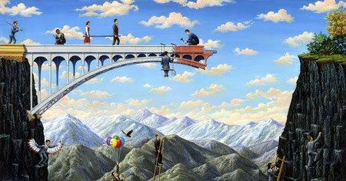


Slide 7
回應詩歌
Thanks to God
感謝神

